Slide 1
بنام خدا
کنفرانس مجازی همزمان " مراقبت های پرستاری در اکسیژن درمانی "
دکتر ال ناز اصغری

Slide 2
اهداف دوره
عنوان
اصطلاحات رایج و مهم اکسیژن درمانی
توجهات پرستاری در علایم و نشانه های هیپوکسی
انواع هیپوکسی و توجهات پرستاری آن
عوارض اکسیژن تراپی و توجهات پرستاری آن

Slide 3
انواع هايپوكسي
هايپوكسي هايپوكسميك
هايپوكسي ركودي
هايپوكسي آنميك
هايپوكسي سمي
هیپوكسی ناشی از افزایش نیاز
هیپوکسی ناشی از کاهش 50P

Slide 4
هايپوكسي هايپوكسميك hypoxemic hypoxia or hypoxic hypoxia
به هر دليلي كه درصد اكسيژن هواي دمي كاهش يابد مانند تنفس در ارتفاعات
یا زمانی که به هر دلیل میزان اکسیژن ورودی به خون کاهش یابد مانند ادم ریه.
با افزايش تهويه آلوئولي و تجويز اكسيژن بر طرف مي گردد.

Slide 5
هايپوكسي ركودي (stagnant hypoxia)
علت: ركود و كند شدن جريان خون در بيماريهايي نظير آترواسكلروز، ترومبوز،MI ، CHF، ايست قلبي-ريوي و انواع شوك ها
انواع: موضعی و سیستمیک
اقدامات: اصلاح حجم مايعات، تجويز داروهاي محرك قلب، تنگ كننده عروقي و احياء

Slide 6
هايپوكسي آنميك (Anemic Hypoxia)
تعریف: كاهش غلظت هموگلوبين و يا كاهش ظرفيت حمل اكسيژن توسط هموگلوبين به بافت، نقص درهموگلوبین، درگیر بودن هموگلوبین
علل: انواع آنمي، خونریزی، مسموميت با گاز CO و مت هموگلوبينمي
درمان: ترانسفوزيون خون و تجويز اكسيژن با فشار بالا

Slide 7
هايپوكسي سمي (Histotoxic hypoxia)
اشكال در انتقال اكسيژن به داخل سلول ها به دلیل اختلال در سطح سلولي
علت: مسموميت با سيانور
درمان: تيوسولفات سديم

Slide 8
هیپوكسی ناشی از افزایش نیاز
این نوع هیپوکسی به دنبال وضعیتهایی كه منجر به افزایش نیازهای متابولیك بدن می شود به وجود مي آید.
علت: سوختگی شدید و تیروتوكسیكوز
درمان: رفع علت اولیه

Slide 9
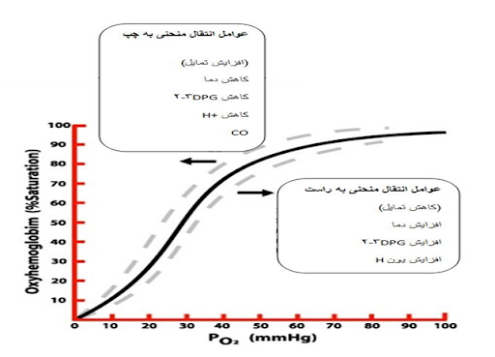
هیپوکسی ناشی از کاهش 50P
شیفت منحنی شکست اکسی همو گلوبین به سمت چپ
آلکالوز موجب قوی تر شدن میل ترکیبی اکسیژن به هموگلوبین می شود و زمانی که هموگلوبین به سطح سلولی می رسد اکسیژن خود را رها نمی کند و این موجب هیپوکسی در سطح بافتی می گردد.
درمان: تصحیح آلکالوز

Slide 10
Question?
Question?

Slide 11
با تشكر از توجه شما

